Slide 1
সবাইকে শুভেচ্ছা

Slide 2
শিক্ষক পরিচিতি
মোঃ মুছাদ আলী
সহকারী শিক্ষক
মুজিবনগর সরকারি মাধ্যমিক বিদ্যালয়
E-mail: musadali1983@gmail.com
পাঠ পরিচিতি
শ্রেণিঃ নবম-দশম
বিষয়ঃ ভূগোল
অধ্যায়ঃ ৪র্থ
সময়ঃ ৫০ মিনিট

Slide 3
ভিডিও ক্লিপটি দেখ

Slide 4
পাঠের বিষয়
ভূমিকম্প

Slide 5
শিখন ফল
**আজকের পাঠ শেষে শিক্ষার্থীরা…
১। ভূমিকম্পের সংজ্ঞা বলতে পারবে। ২। ভূমিকম্পের কারণ ব্যাখ্যা করতে পারবে। ৩। ভূমিকম্পের ফলাফল বর্ণনা করতে পারবে।

Slide 6
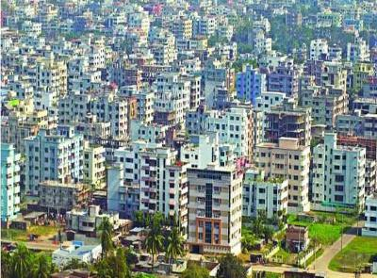
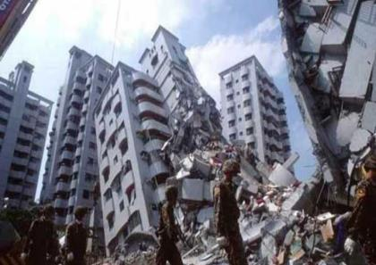
ভূমিকম্প কি?
পৃথিবী পৃষ্ঠ যে ঝাকুনি বা কম্পনের সৃষ্টি হয় তাকে ভূমি কম্প বলে।

Slide 7
ভূমিকম্পের কারণ
প্লেট সঞ্চালন
অগ্ন্যুৎপাত

Slide 8
ভূগর্ভস্থ বাষ্প, তাপ বিকিরণ, ভূগর্ভস্থ চাপ
হিমবাহের প্রভাব

Slide 9
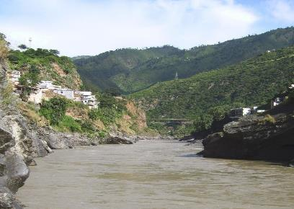
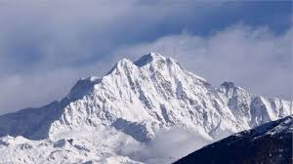
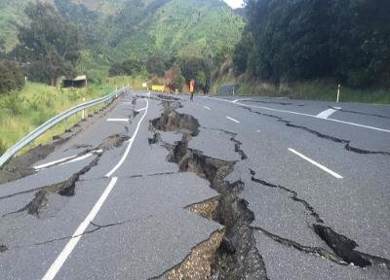
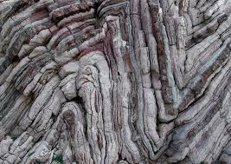
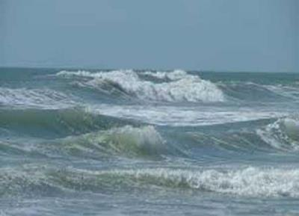
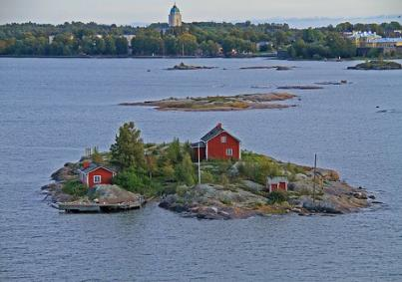
ভূমিকম্পের ফলাফল
ভূত্বকে ফাটল বা ধস, ভাঁজ এবং
নদীর গতি পথ পালটে যাওয়া
ভূপৃষ্টে অনেক সময় সাগর, পাহাড় ও দ্বীপের সৃষ্টি হয়

Slide 10
সুনামি

Slide 11
দলীয় কাজ
ভূমিকম্পের ফলে ভূপৃষ্টে কী ধরনের পরিবর্তন ঘটে লেখ।

Slide 12
মূল্যায়ণ
ভূমিকম্প কাকে বলে?
হিমবাহ কি?
সুনামি কি?

Slide 13
বাড়ির কাজ
আমাদের সামাজিক জীবনে ভূমিকম্পের ক্ষয়-ক্ষতির প্রভাব লিখে আনবে।

Slide 14
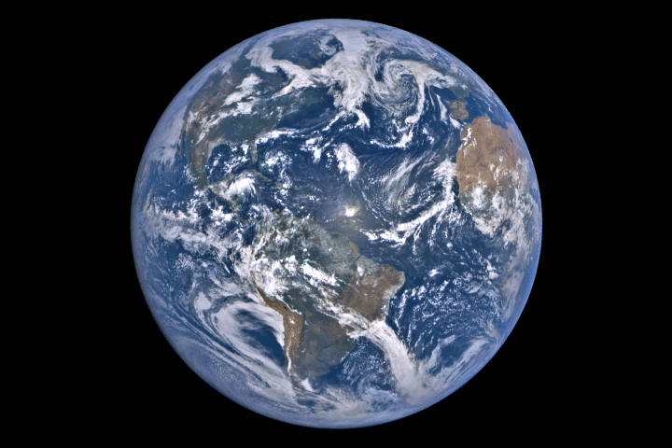
সকলকে ধন্যবাদ

